Slide 1


Slide 2
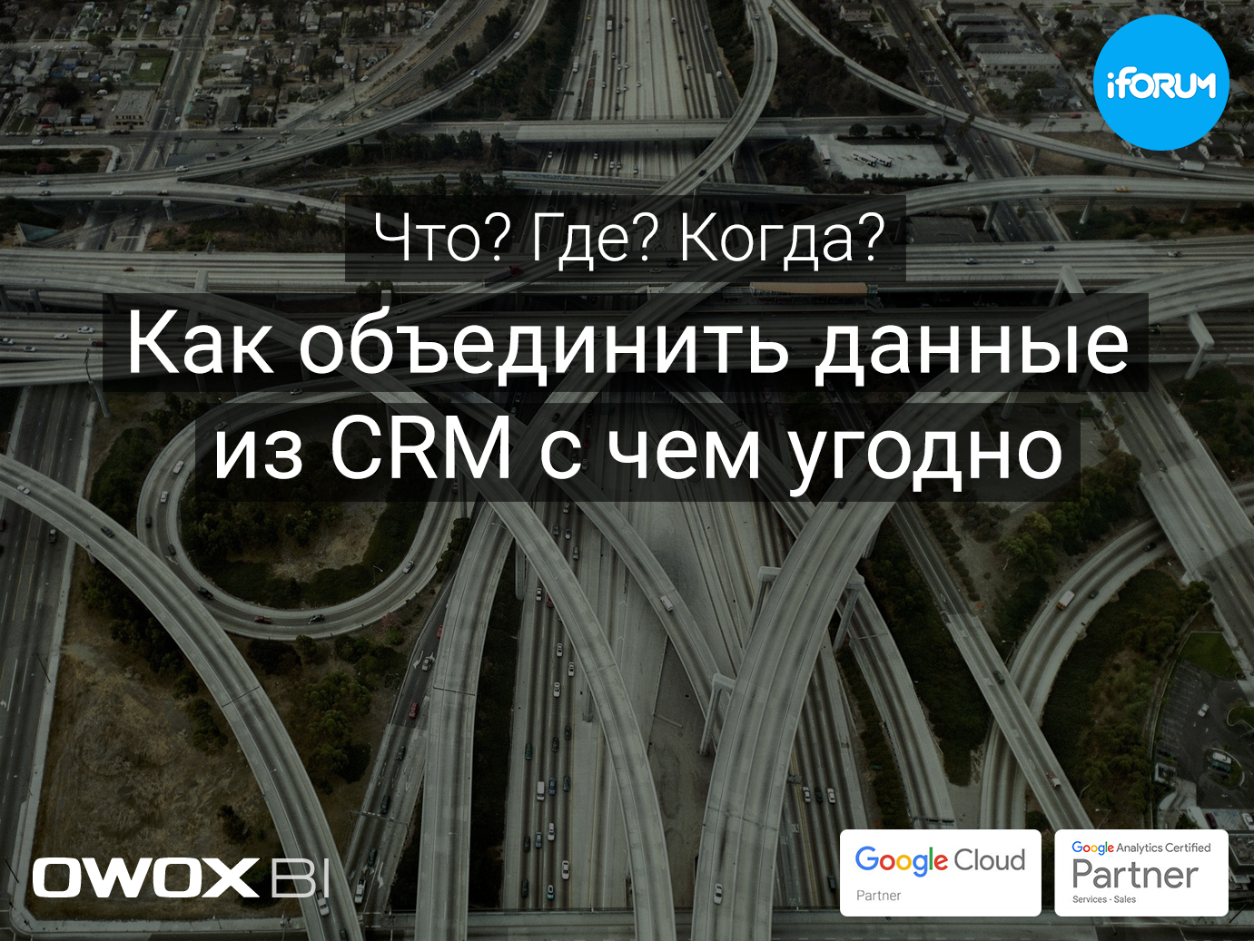

Slide 3
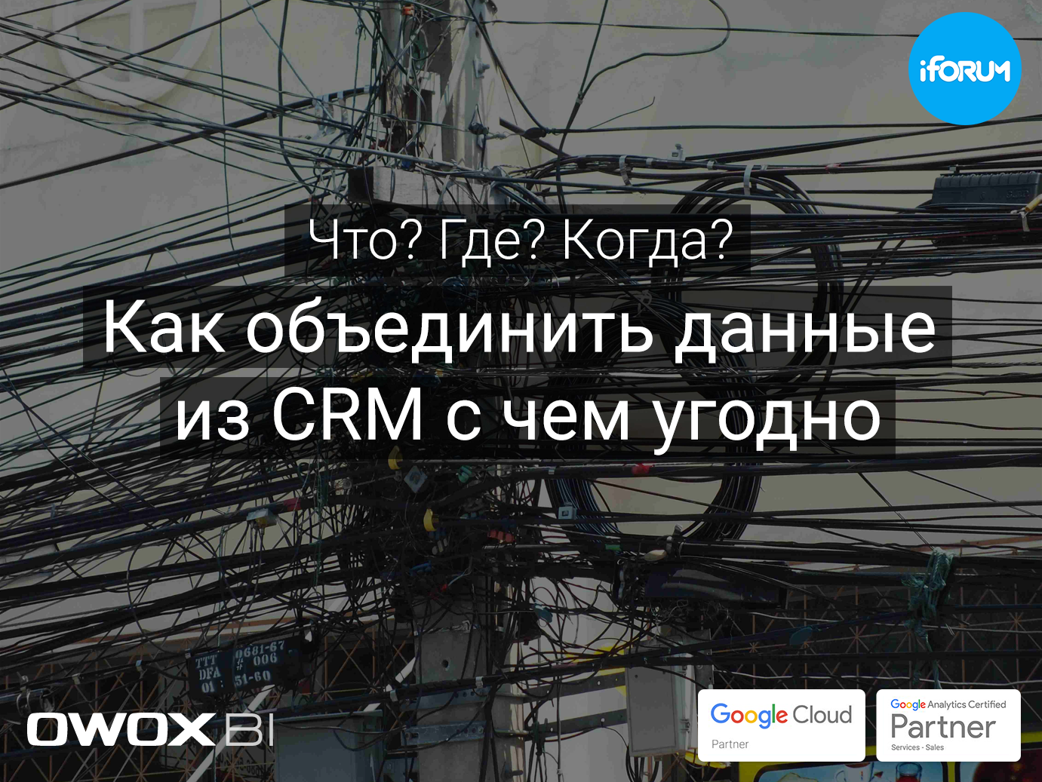

Slide 4


Slide 5
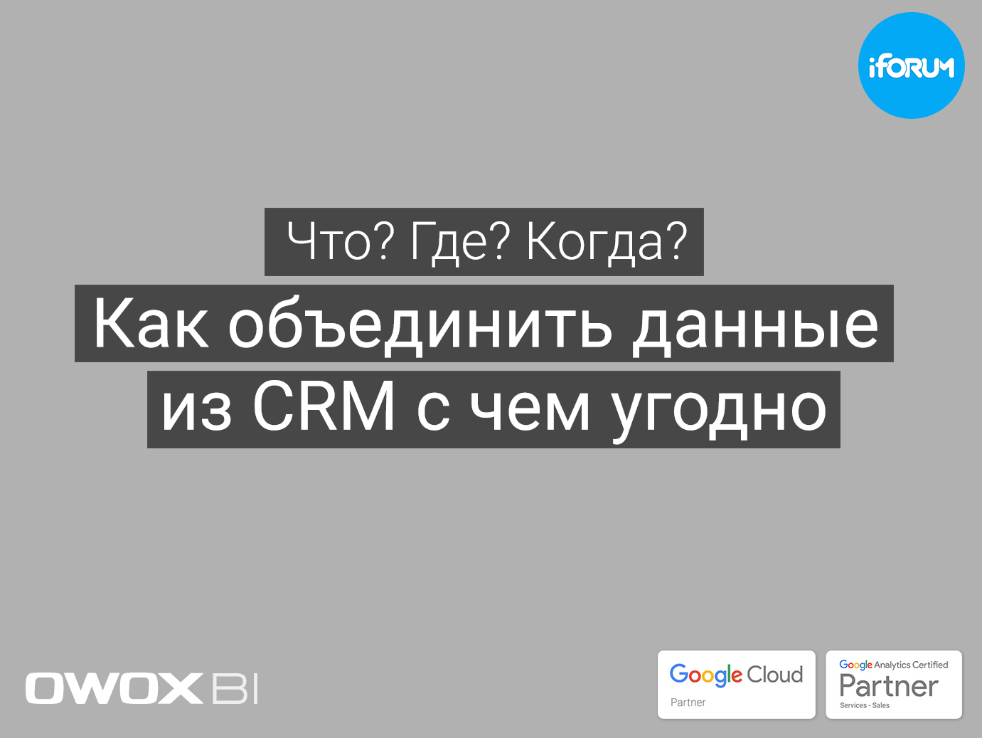

Slide 6

Сегодня в программе
Как объединить рекламные расходы с продажами в CRM;
Персонализация на основе полных данных – история из жизни;
Как правильно считать ROI;
Как цены конкурентов влияют на конверсию на сайте;
Как с этим жить.

Slide 7















Внедряем Google Analytics 360 Suite и Google BigQuery
Разрабатываем OWOX BI для решения задач атрибуции
Организуем профессиональные мероприятия
Мы НЕ продаем рекламу

Slide 8


Как объединить рекламные расходы
с продажами

Slide 9
Идеальная воронка продаж
Усилия (расходы)
Online Campaigns
Рекламные сервисы
Результат (доход)
Visitors behavior
Счетчик аналитики
Sales & Customers
CRM, ERP
До сайта
На сайте
После сайта

Slide 10








Реальные сценарии воронки продаж
Усилия
Online Campaigns
+
Offline Campaigns
Результат
Sales & Customers
CRM, ERP

Slide 11
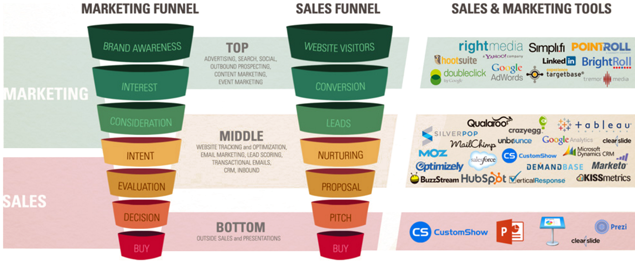
Воронка становится сложнее, инструментов — больше
Notes:
Эволюция рынка и процесса продажи
Воронка пользователя становится сложнее. Инструментов маркетинга все больше (сайт, emails, соц. Сети, звонки встречи и т.д.). Мы хотим контролировать каждый из шагов этой воронки. Мы хотим знать на каком этапе и сколько усилий было приложено нами и как это повлияло на результат.
Мы хотим знать влияние каждого инструммента на продажи.

Slide 12
Процесс поиска ответа все сложнее
Сколько стоит привлечение клиента / заказа?
Какие кампании приводят самых лояльных клиентов?
Как сегментировать базу клиентов. Какие письма им отправлять?
Как усилия sales влияют на продвижение клиента по воронке?
Какие изменения продукта увеличивают вовлеченность пользователей?
Notes:
В результате процесса эволюции
За ответами на простое вопросы уже не стоят не простые вычисления.
Собрать косты из всех рекламных сервисов и маркетинговых инструмментов не забыть учесть исполняемость заказов
Определиться с моделью атрибуции. Понять как померить лояльность? Средний чек больше, а у второго соц. сети, рекоммендации.
Сотни атрибутов клиентов в анал. Системе - широкие возможности для сегментирования.. Мы знаем, что они делают на сайте, в моб. Приложении и т .д.
Как встреча, звонок, email повлияла на продвижение клиента по воронке
Индекс_потребительской_лояльности_NPS

Slide 13
Объединять данные сложно
Данные хранятся в разных системах и форматах;
Разная скорость обработки данных;
Нет одного ключа для объединения данных;
Потеря/дублирование данных из-за неправильной настройки;
Нужно уметь работать с данными.

Slide 14
Задачи, которые хотим решить
Понять, откуда пришел конкретный пользователь;
Понять LTV пользователя, а также бюджет на его привлечение;
Оценить окупаемость каналов привлечения с учетом заказов;
Эффективнее перераспределить рекламный бюджет;
Продавать больше.
Notes:
Настроить сбор данных о пользователях по всем каналам привлечения и точкам взаимодействия до факта продажи
Оценить окупаемость каждого канала и источника привлечения, с с максимально возможной грануляцией
Принять решения по перераспределению рекламного бюджета на основании объективных и полных данных в формате удобных и понятных отчетов
*Понять, как изменится окупаемость рекламных каналов, если учитывать все взаимодействия с покупателем, а не только последнее?

Slide 15














Как собрать данные
Учет звонков
Call tracking
5
1
CRM/ERP
6
2
4
7
Веб-сайт,
мобильные приложения
Google Analytics
Google BigQuery
Google Data Studio
3
Google Sheets
Расходы на платное привлечение
BI Smart Data
Microsoft Power BI

Slide 16
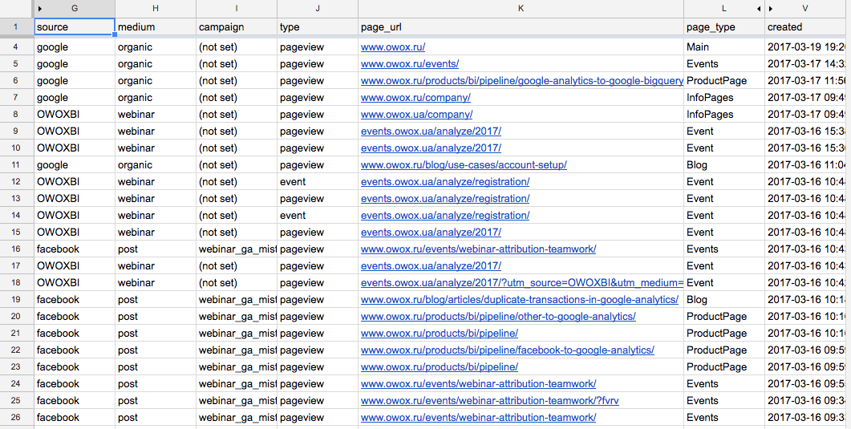
Как это может выглядеть

Slide 17
2. Персонализация на основе полных данных

Slide 18
Эльдорадо: Как увеличить выручку от рассылок на 237%
Цели:
проанализировать эффективность рекламы с учетом конечной прибыли;
при оценке источника учитывать LTV за 180 дней и суммарные расходы;
привлечь новых посетителей с высоким LTV в будущем;
оптимизировать рекламный бюджет.
История успеха

Slide 19
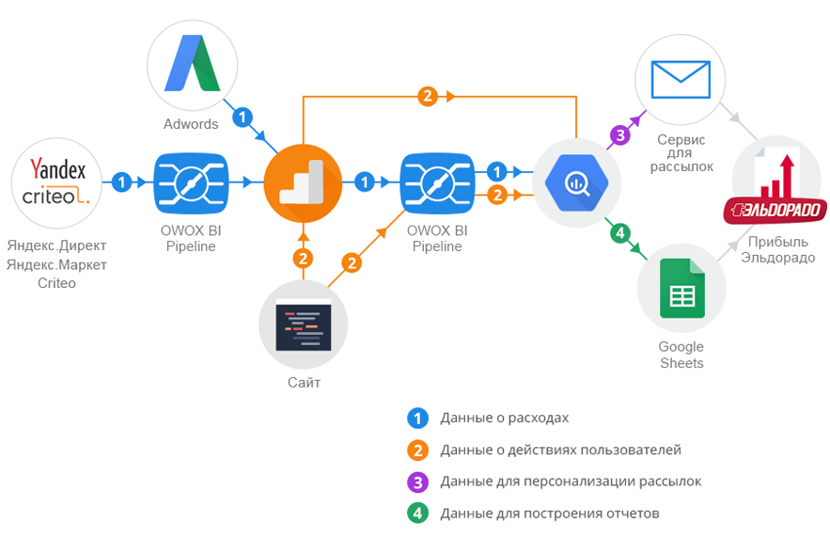
Схема обмена данными
История успеха

Slide 20
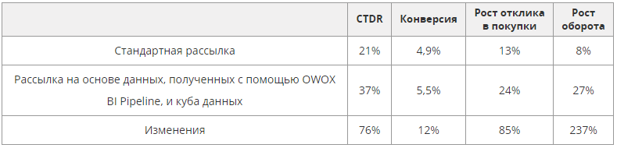
Результаты
История успеха
Notes:
CTDR Конверсия Рост отклика в покупки Рост оборота

Slide 21
3. Как правильно считать ROI

Slide 22
Hoff: Как увеличить ROI контекстной рекламы на 17%
Google Analytics неточно определяет ценность рекламных каналов,
потому что:
Не учитывает отмененные заказы;
Не учитывает офлайн-заказы;
Не учитывает маржу заказа;
Не учитывает заказы по телефону;
Воспринимает пользователя с разных устройств как нескольких;
Семплирует данные при построении отчетов.
История успеха

Slide 23
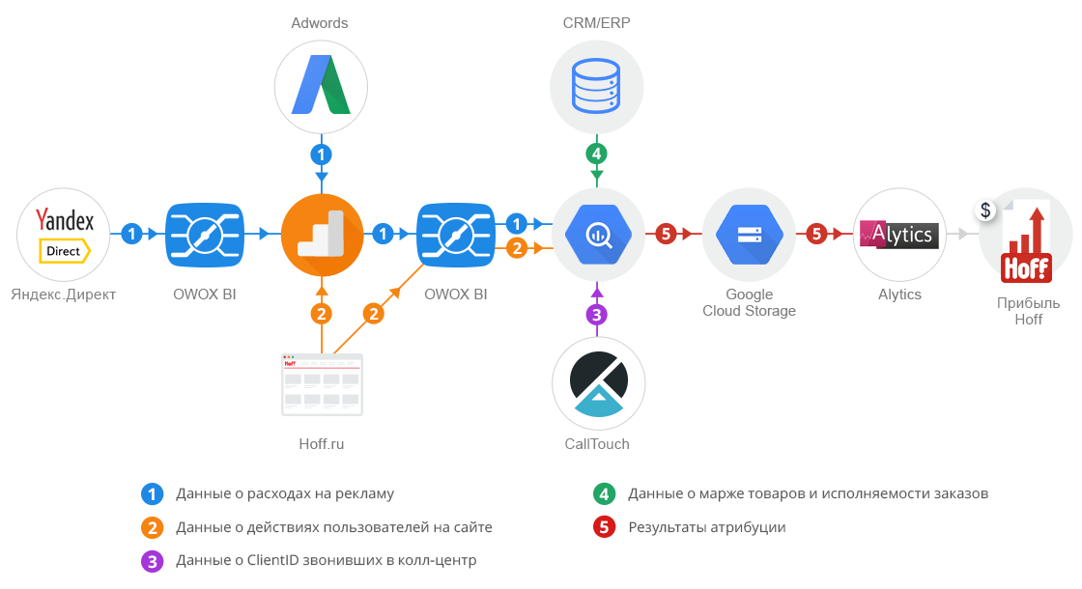
Схема обмена данными
История успеха

Slide 24
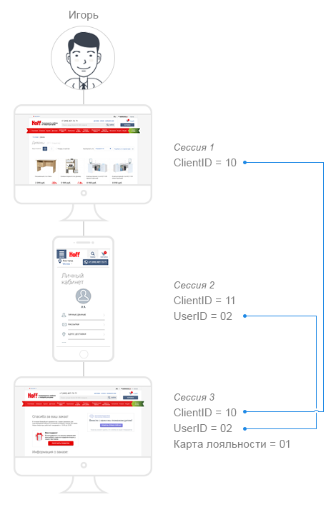
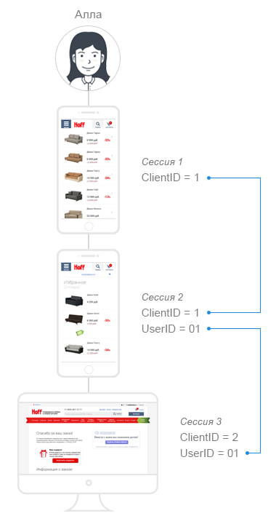
Схема объединения пользователей
История успеха

Slide 25
Результаты
Увеличили ROI контекстной рекламы на 17% за счет оптимизации размера ставок
Точнее оценили прибыль от поисковых фраз
Увеличили количество фраз с ненулевой ценностью в 2,4 раза
Узнали, что ряд ключевых фраз приносят больше заказов офлайн, чем онлайн
История успеха

Slide 26
4. Как цены конкурентов влияют на конверсию на сайте

Slide 27
Влияние цен конкурентов на конверсию и поведение посетителей сайта
Как цены на товары отличаются от цен конкурентов?
Как доход от проданных товаров зависит от цен конкурентов по кампаниям?
Как доход от проданных товаров зависит от цен конкурентов по категориям товаров?
Статья Вебинар

Slide 28
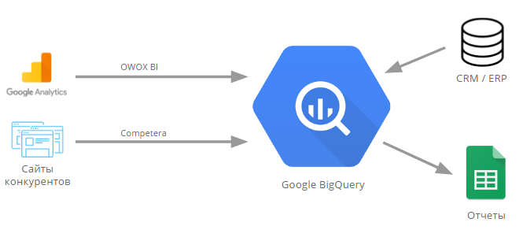
Схема обмена данными

Slide 29
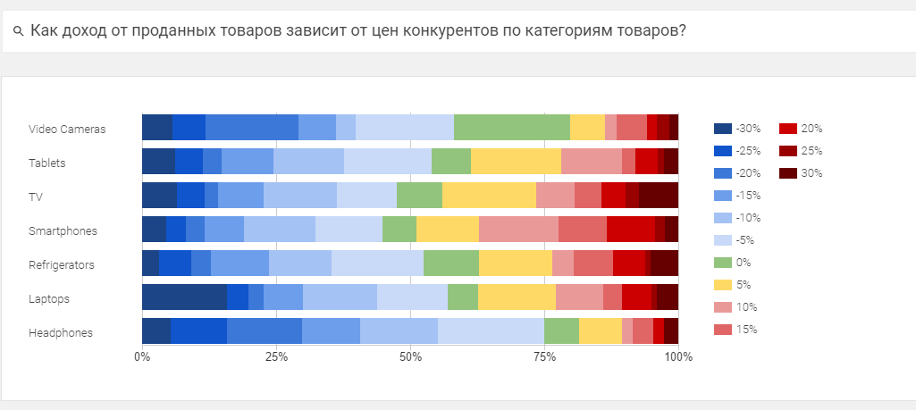
Влияние цен конкурентов на конверсию и поведение посетителей сайта

Slide 30
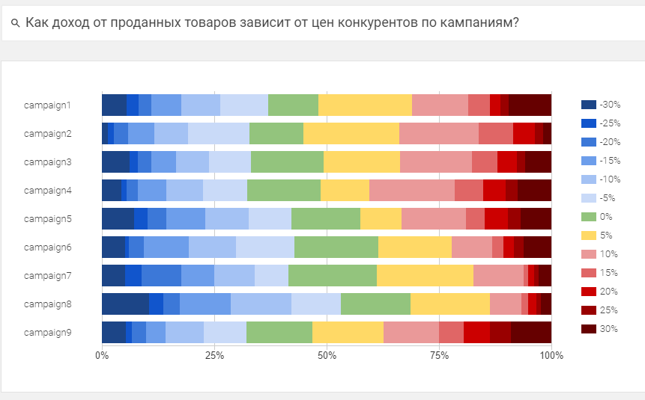
Влияние цен конкурентов на конверсию и поведение посетителей сайта

Slide 31
5. Что делать дальше?

Slide 32
Что дальше
Загрузите в Google BigQuery статусы заявок/транзакций из CRM/ERP;
Настройте корректный сбор данных в Google Analytics;
Загрузите в Google Analytics расходы на платное привлечение;
Соберите поведение и транзакции онлайн-пользователей в Google BigQuery;
Загрузите в Google BigQuery данные колл-трекинга;
Загрузите в Google BigQuery данные о ценах конкурентов;
Постройте отчеты и графики:
Оцените реальный вклад рекламных источников в продажи;
Найдите зоны роста повышения продаж в онлайне;
Перераспределите рекламный бюджет и повысьте продажи.

Slide 33
Полезные материалы
Решения по аналитике;
Истории успеха;
Вебинары;
Google Cloud Platform Free Tier;
Бесплатный пробный период.

Slide 34
Подарок от OWOX BI

Slide 35

Презентация
owox.com/c/iforum2017
Мария Бочева
m.bocheva@owox.ua
facebook.com/mariia.bocheva

